Slide 1
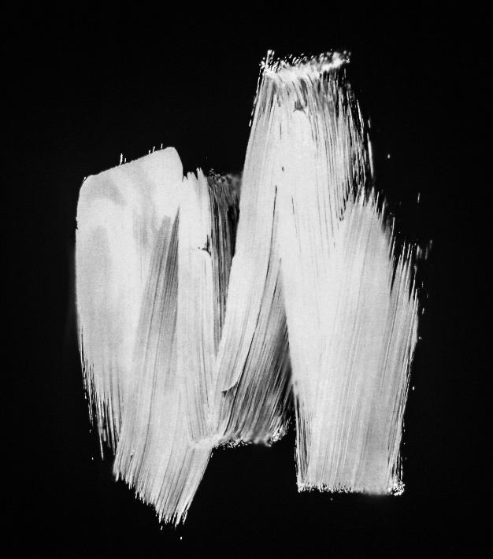
Project. FDC

Slide 2

CONTENTS
01
02
03
04
05
Project Overview
EDA & Data Preprocessing
Data Modeling
Web Service
Conclusion
배경 및 목표
수행일정
기술스택
데이터
EDA
데이터 전처리
이미지 인식
성별 분류 모델
나이 분류 모델
웹 사용자 인터페이스
시연
향후과제
느낀점

Slide 3

Part 01
Project Overview

Slide 4
Part 01
프로젝트 배경 및 목표
Background
Goal
최근 딥러닝 및 머신러닝 기술 발전에 따라 보안, 헬스케어, 마케팅 등 다양한 분야에서 얼굴 인식 및 판별 기술이 요구되고 있음
대부분의 모델이 서양인 얼굴 기반으로 개발되어 있으므로, 한국인 안면 데이터셋을 활용해 학습모델을 구현해보고자 함
한국인의 얼굴 특성에
최적화된 얼굴 인식 모델 개발
(성별 및 나이 분류)
사용자 친화적인 UI/UX 제공

Slide 5
Part 01
프로젝트 일정
2023. 9. 18. ~ 2023. 10. 13. (4주)
 |  |  | Sep
S | M | T | W | T | F | S
17 | 18 | 19 | 20 | 21 | 22 | 23
 | 주제선정 및 데이터수집 |  |  | 데이터 탐색
24 | 25 | 26 | 27 | 28 | 29 | 30
 | 모델링 및 모델학습
 |  |  | Oct
S | M | T | W | T | F | S
1 | 2 | 3 | 4 | 5 | 6 | 7
 |  |  | 모델학습 및 검증
8 | 9 | 10 | 11 | 12 | 13 | 14
 |  | 웹 서비스 구현 |  | PPT작성

Slide 6








Part 01
기술스택
데이터 전처리 및 모델링: python, tensorflow, pytorch, jupyter
웹서비스 구현: django
데이터 관리: dbeaver
버전 관리 및 협업: git, github

Slide 7
Part 01
컴퓨팅자원 및 작업환경
구분 | PC | Google Colab
Processor | Intel(R) Core(TM) i5-9400F CPU @ 2.90GHz 2.90 GHz | Intel(R) Xeon(R) CPU @ 2.20GHz
RAM | 16.0GB | 12.7GB
GPU | NVIDIA GTX1050 2.0GB | NVIDIA Tesla T4 15.0GB

Slide 8


Part 01
데이터셋
안면 인식 에이징(aging) 이미지 데이터
데이터 구축년도 | 2022년 | 데이터셋 | 45,200건 (train: 40,150건, test: 5050건)
Contributor | 894명 | 연령 범위 | 0~82세
구분 | 유형 | 데이터 형식 | 데이터 내용
사진데이터 | 이미지 | png | 참여자 1인당 유아~현재까지 연령대별 사진
라벨링데이터 | 바운딩박스, 키포인트 | json | 참여자 출생년도, 성별, 현재나이, 사진상 나이, 원본사진 촬영기기 등
출처: (한국지능정보사회진흥원)

Slide 9

Part 02
EDA & Data Preprocessing
ⓒSaebyeol Yu. Saebyeol’s PowerPoint

Slide 10
Part 02
데이터셋 (image)
Modern
얼굴이 찍힌 사진파일
(png, 크기 다양)
기능과 실용성을 중시한 스타일

Slide 11

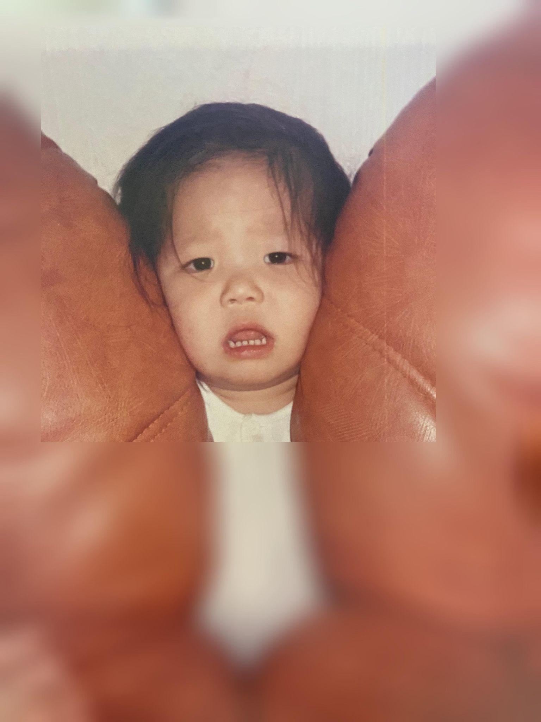


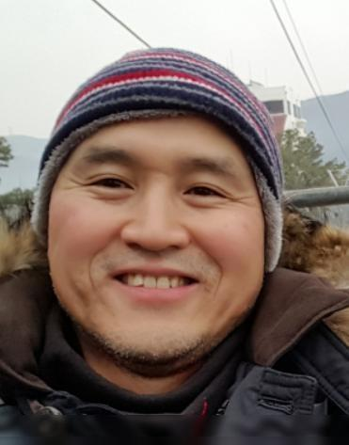
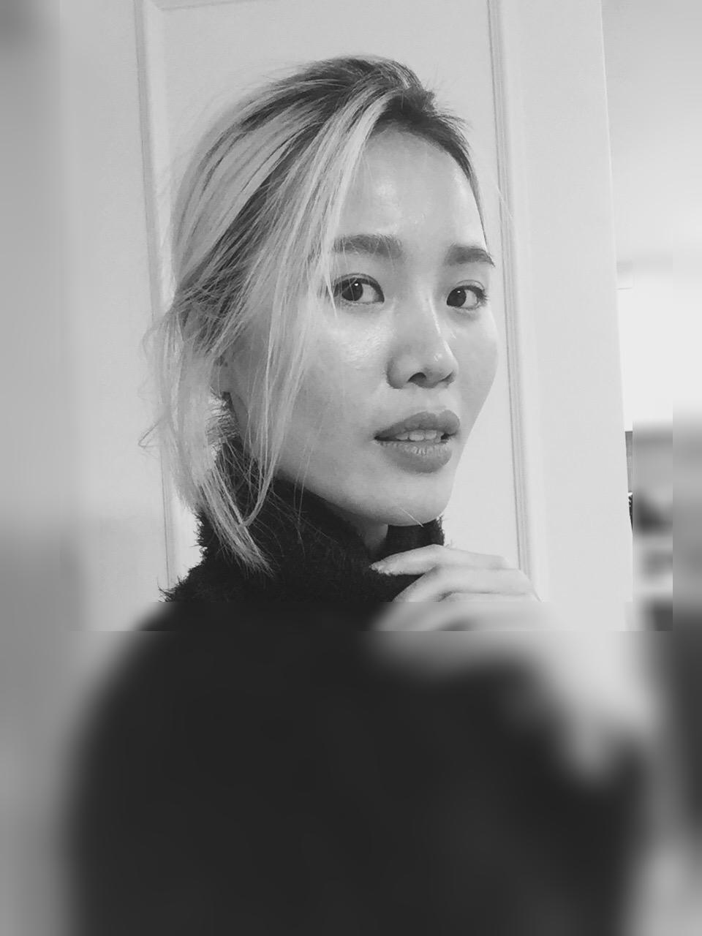

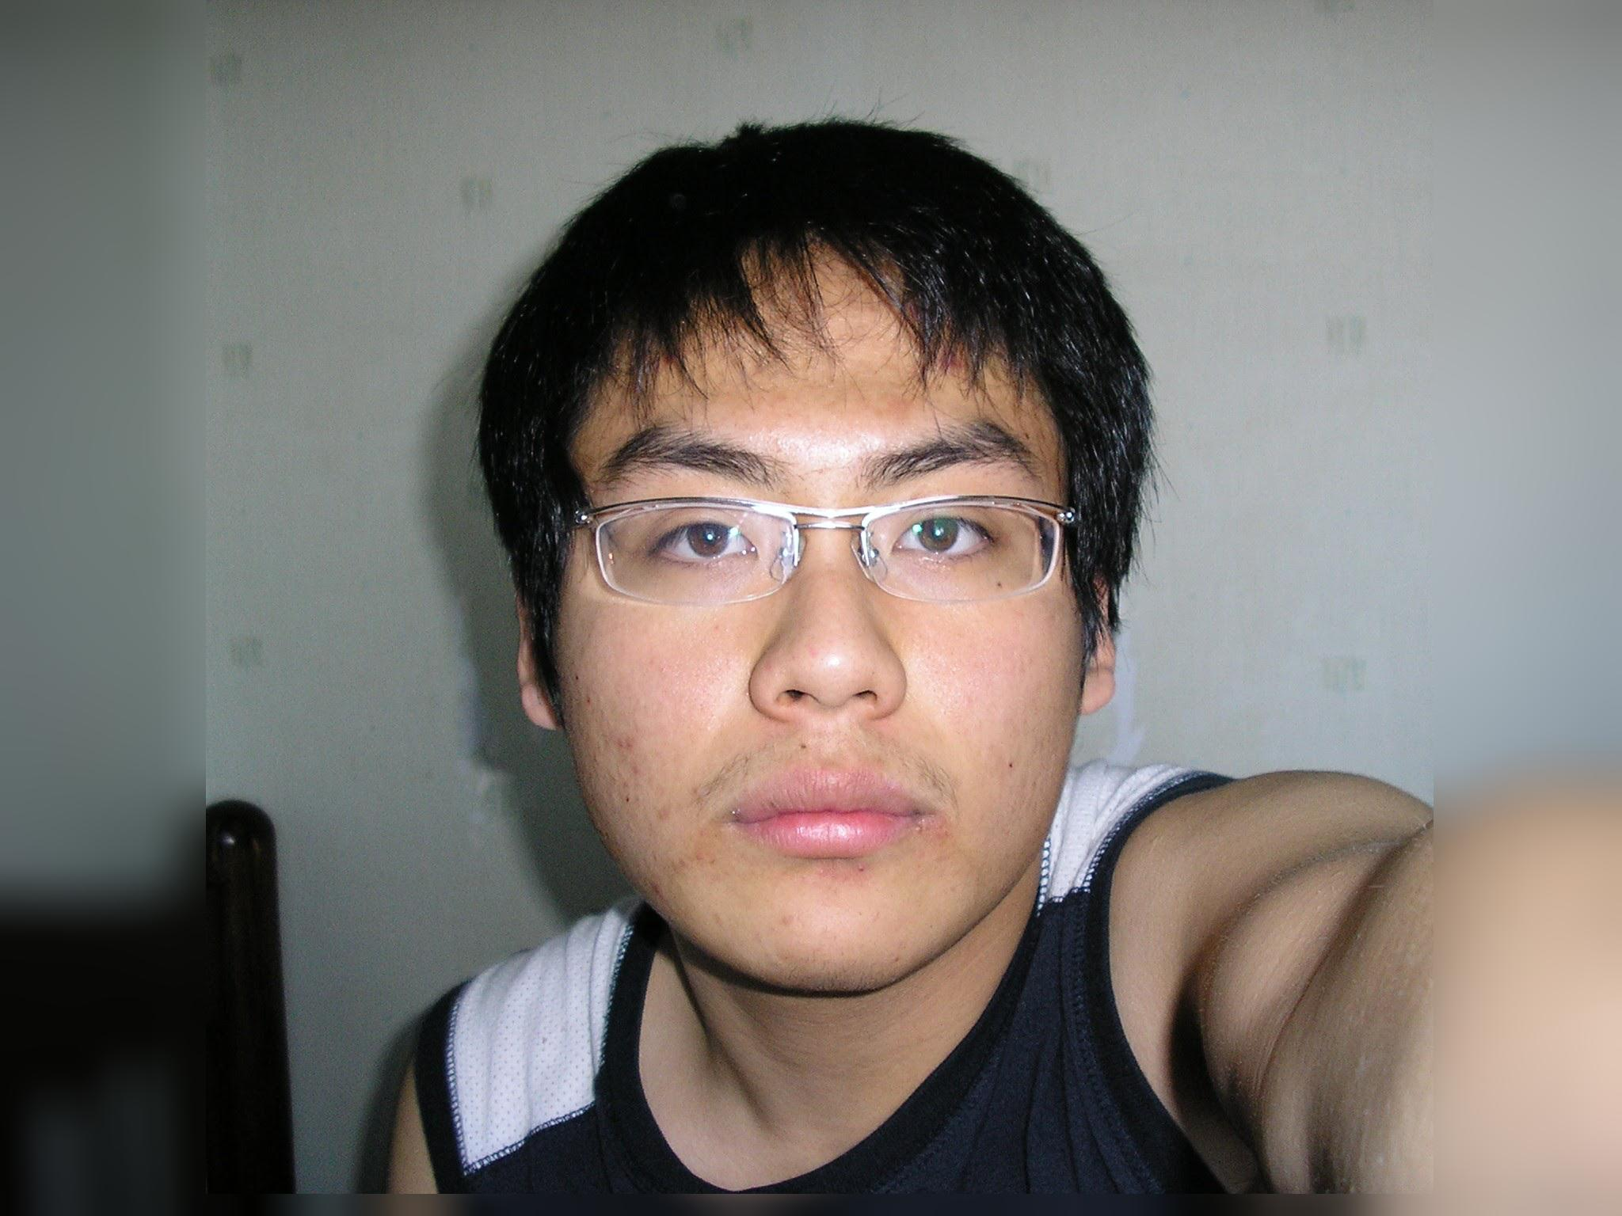

Part 02
데이터셋 (image)
Modern
기능과 실용성을 중시한 스타일

Slide 12
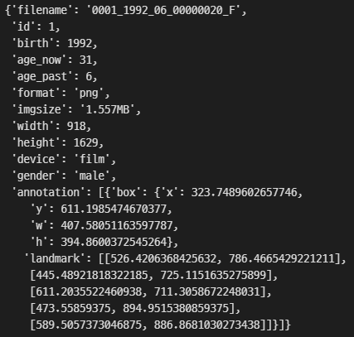
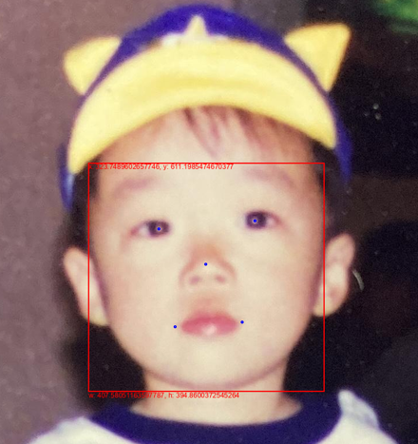
Part 02
데이터셋 (json)
생년, 현재나이, 촬영당시나이, 데이터형식, 데이터크기,
촬영장비, 바운딩박스, 랜드마크
id 기준으로 몇 번째 사진인지
(현재나이)
(촬영당시 나이)
(성별)
(바운딩박스)
(바운딩박스)
(랜드마크)
(랜드마크)

Slide 13
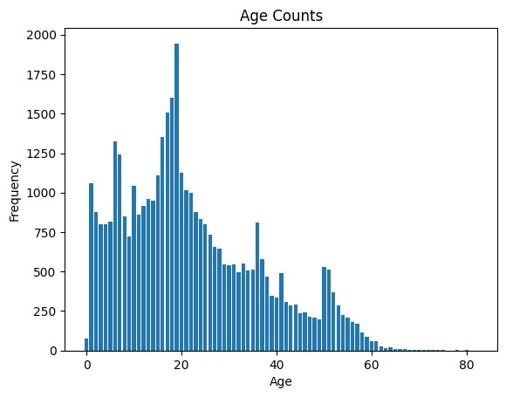
Part 02
EDA
Age 분포
전체 데이터셋 연령 분포
10~20대 위주로 데이터가 많은 상태

Slide 14
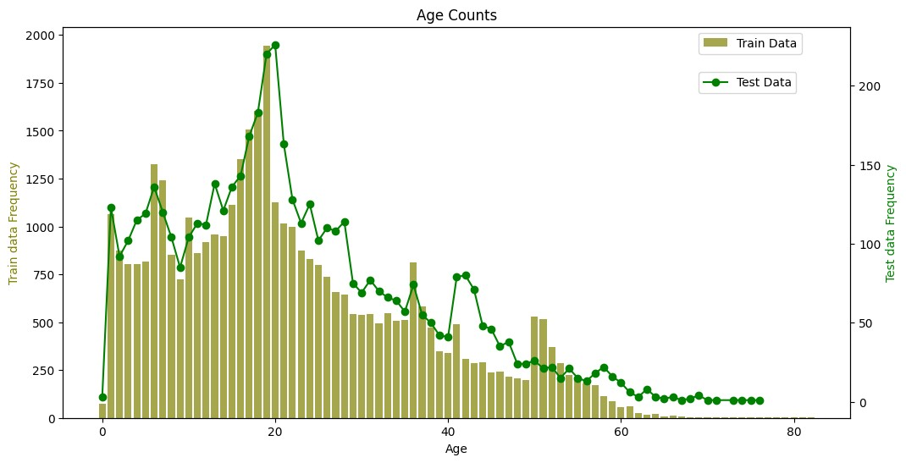
Part 02
EDA
Age 분포
Train set / Test set 유사: Train/Test set은 균등하게 나누어진 것 확인할 수 있음

Slide 15
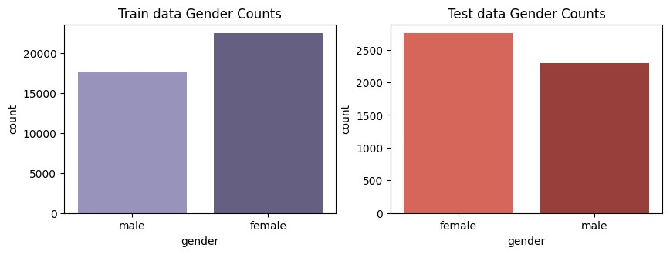
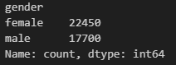
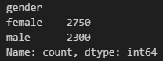
Part 02
EDA
Gender 분포
(train set) female이 male보다 많음 : female로 오버피팅될 수 있음 (계층적 동일하게 학습 필요)

Slide 16
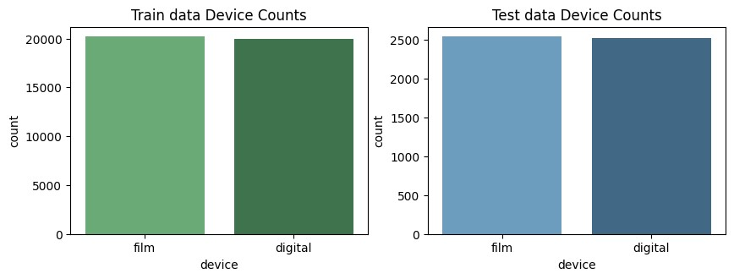
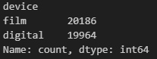
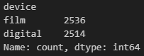
Part 02
EDA
Device 분포
Film과 Digital간 거의 차이 없음

Slide 17
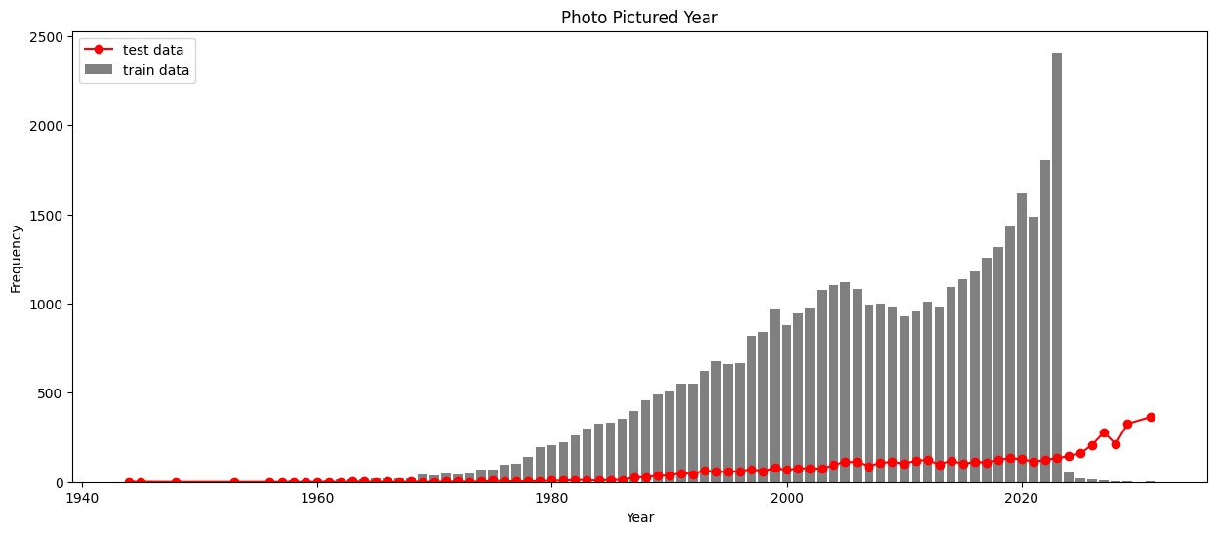
Part 02
EDA
Pictured_year (사진촬영연도) 분포
2023년 이후로 그래프가 그려지는 것을 보아 데이터가 일부 오염된 것을 확인할 수 있음

Slide 18
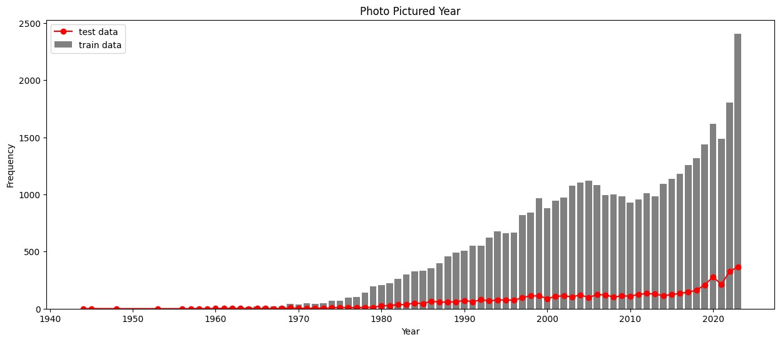
Part 02
데이터 전처리
Pictured_year (사진촬영연도) 분포
→ 2023년 이후 데이터 삭제: 2023년까지만 출력되는 것 확인

Slide 19
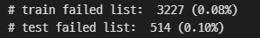
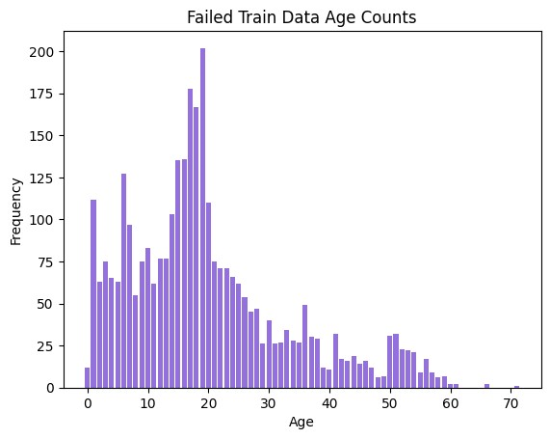
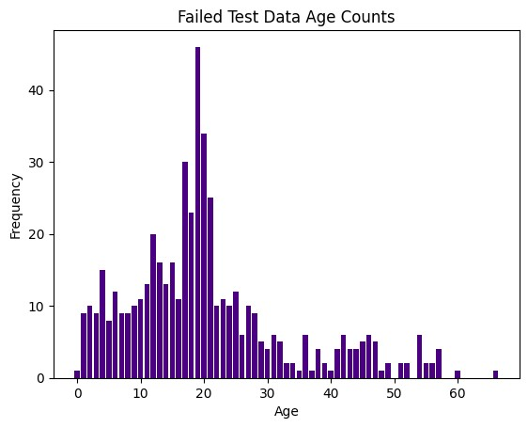
Part 02
데이터 전처리
이미지 detecting이 잘 되지 않는 데이터
: train, test 데이터 비율은 0.1% 이하로 낮음

Slide 20
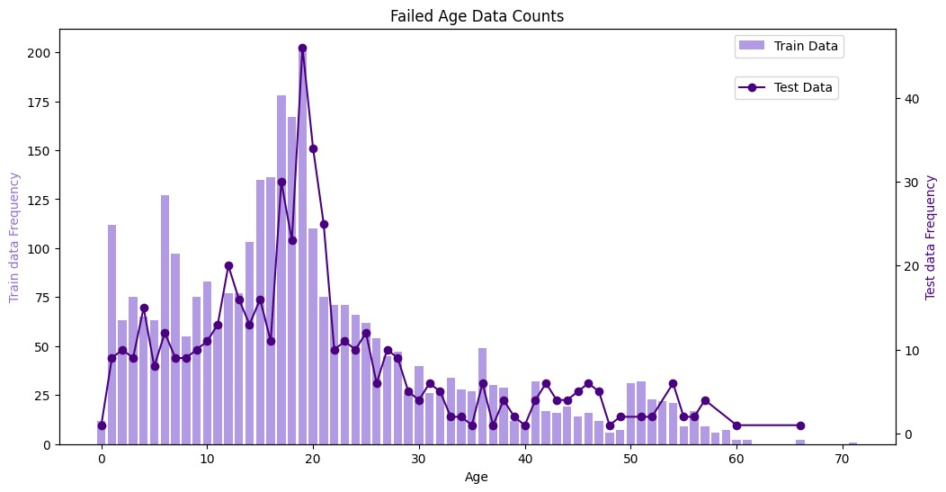
Part 02
데이터 전처리
이미지 detecting이 잘 되지 않는 데이터
: train, test 데이터 비슷한 분포

Slide 21
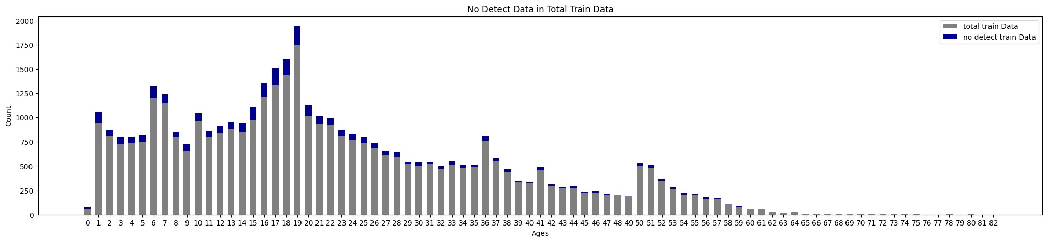
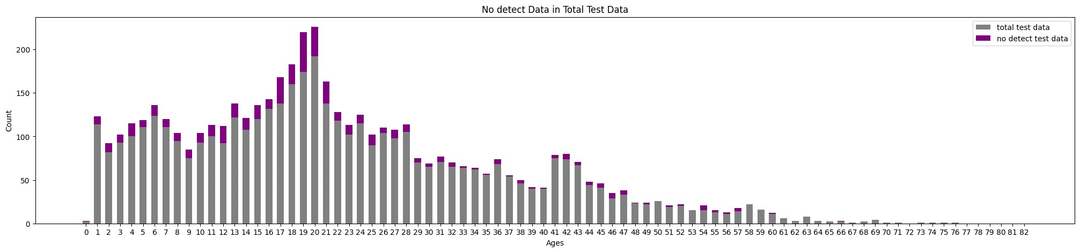
Part 02
데이터 전처리
이미지 detecting이 잘 되지 않는 데이터
: train, test 전체 데이터 대비 비율이 비슷함 → 제외

Slide 22
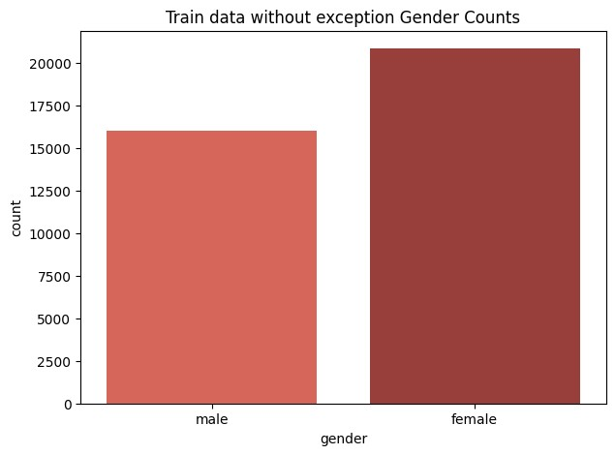
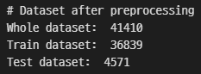
Part 02
데이터 전처리
[정제한 데이터]
Whole dataset: 41,410건
Train dataset: 36,839건
Test dataset: 4,571건
※ 성별데이터 클래스 불균형 → Balancing 필요
텍스트를 이곳에 입력해 주세요

Slide 23

Part 03
Data Modeling

Slide 24



Part 03
Image Classification
안면인식
Face Image Detection
이미지 pixel 데이터
→ (224, 224)로 size변환
얼굴 부위 안면 인식
오픈되어 있는 model활용
(shape_predictor_68_face_landmarks.dat)

Slide 25

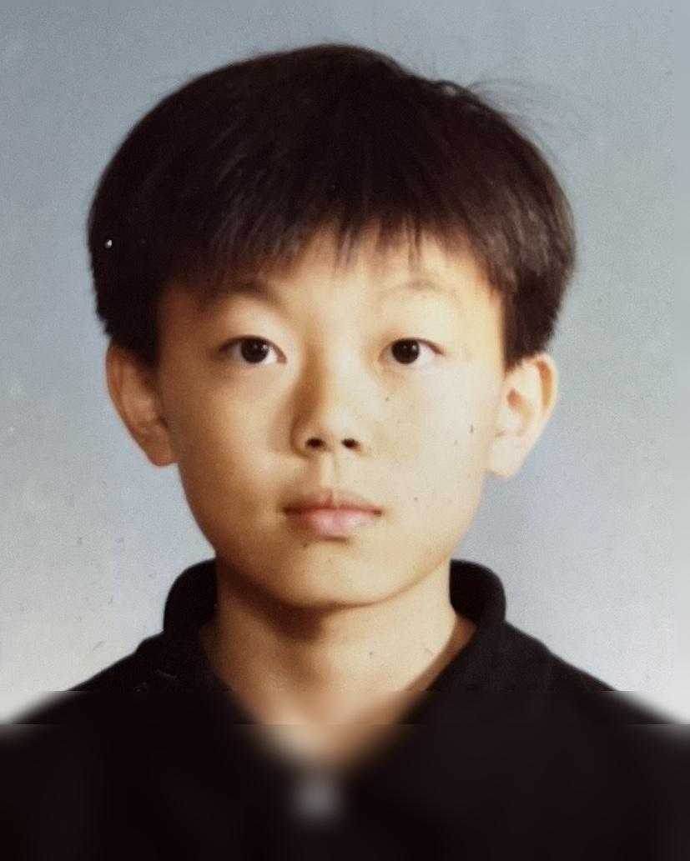
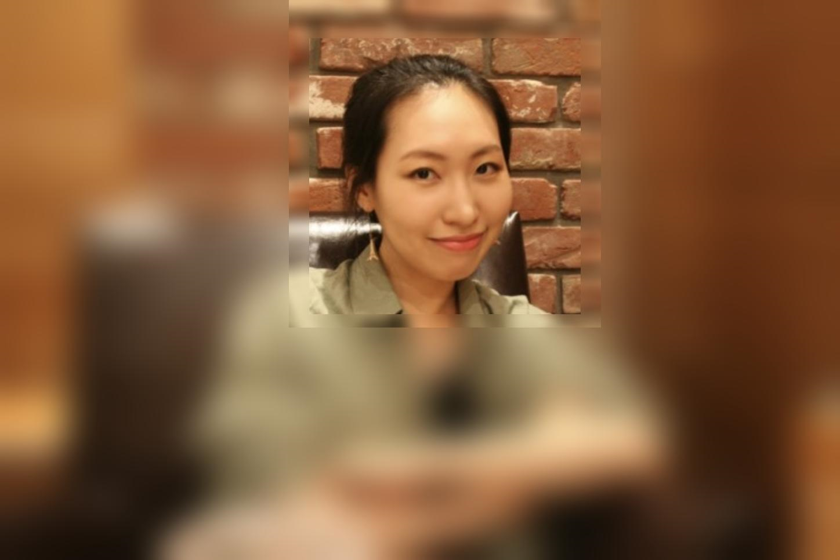
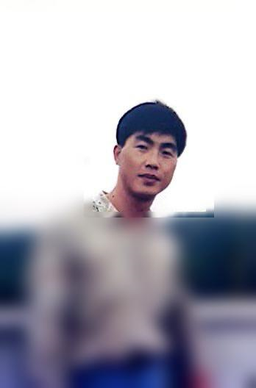


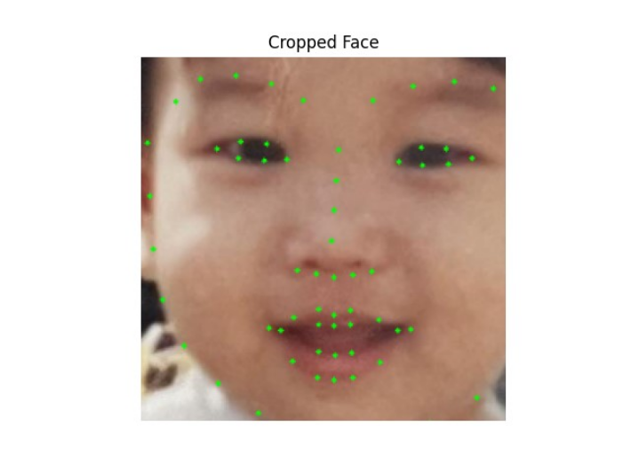
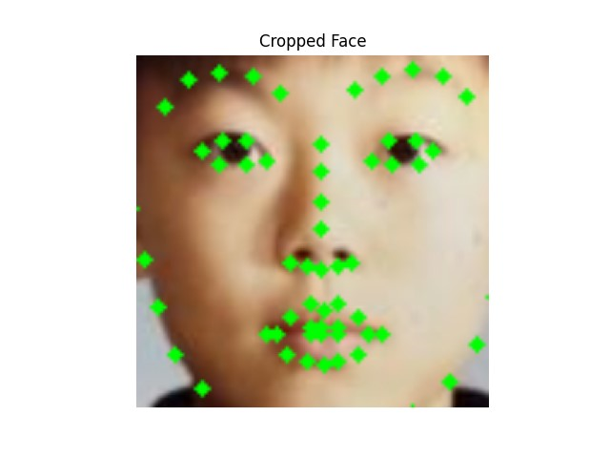
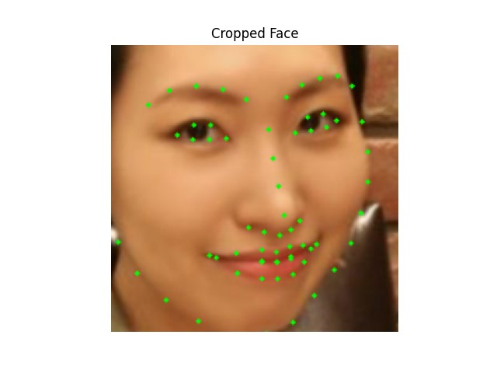
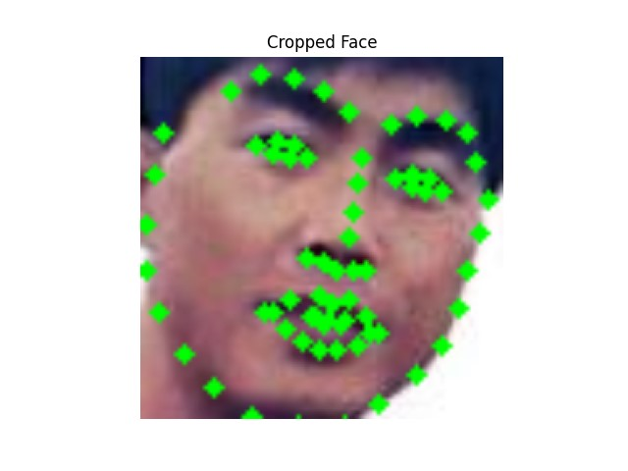
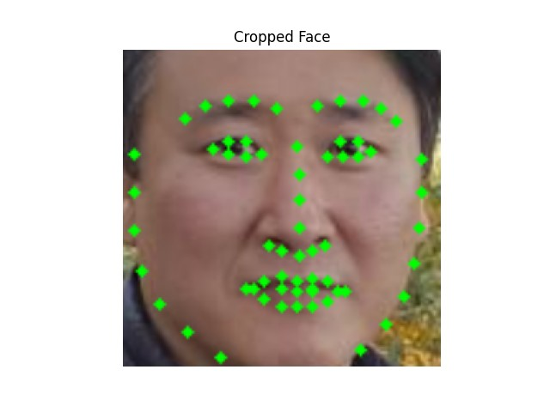
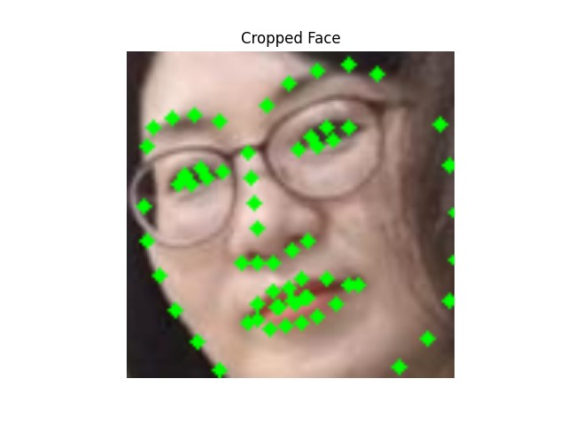
Part 03
Image Classification
안면인식 (Face image Detection)
알려져있는 shape_predictor_68_face_landmarks.dat 를 활용해 입력된 사진의 안면인식
모든 나이대에서 안면인식이 잘 되며, 화소가 낮은 이미지도 인식이 잘 되고 있음
0~9세
10~19세
20~29세
30~39세
40~49세
50~59세

Slide 26
Part 03
Image Classification
성별 분류
Gender Classification
인식된 얼굴을 바탕으로 성별 분류(남성/여성)
Male
Female

Slide 27
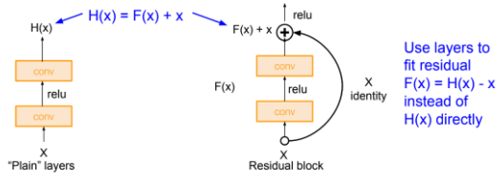
Part 03
Gender Classification
ResNet 모델
Plain 신경망에 Residual Block 을 추가한 모델
(Plain 신경망의 문제: 신경망층이 깊어질수록 학습이 어려워짐
기울기소실, network가 깊어질수록 모델의 accuracy가 향상되지 않는 문제)
네트워크 깊이를 깊게 만들면서 accuracy를 향상시킴: Residual Block 추가
F(x) = H(x) - x : Residual(잔차), input_value가 0으로 수렴하도록 만들어줌
VGG-19 모델에 3x3 ConV layer를 2개씩 쌓고, Residual block을 끼워줌
주기적으로 필터를 2배씩 늘림
feature map 크기 줄일 때, stride=2로 다운샘플링
Residual Block : (ResNet-34) Basic Block 사용, (ResNet-50 이상) Bottleneck Block 사용
1x1 conv -> 3x3 conv -> 1x1 conv
마지막에 FC층 없고 global average pooling

Slide 28
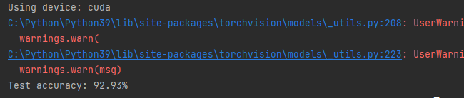
Part 03
Gender Classification
ResNet34
(layer) 34층까지 설계, 모든 ConV layer 후 Batch Normalization
(Hyperparameters) Batch size: 32, Epoch: 10, Learning rate: 0.001
(option) dropout은 쓰지 않음
test accuracy: 92.93%

Slide 29
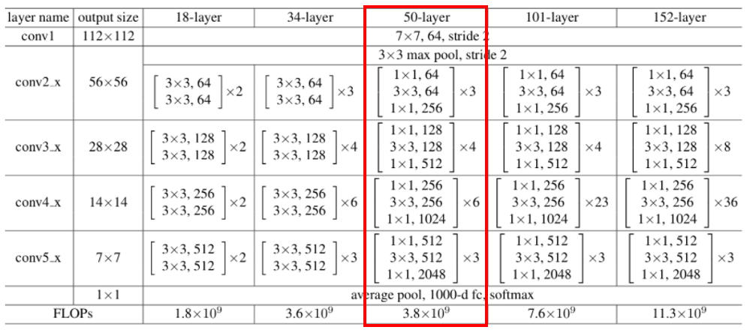
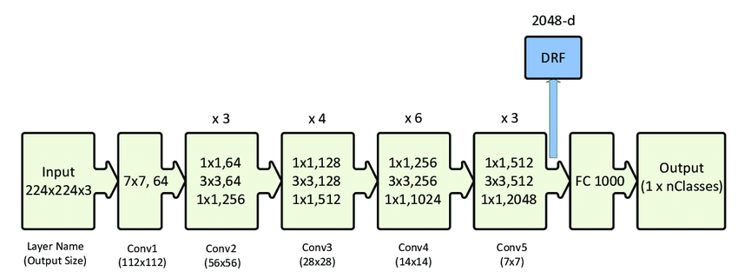
Part 03
Gender Classification
ResNet50
(layer) 50층까지 설계, 모든 ConV layer 후 Batch Normalization
(Hyperparameters) Batch size: 8, Epoch: 10, Learning rate: 0.001
(option) dropout은 쓰지 않음

Slide 30
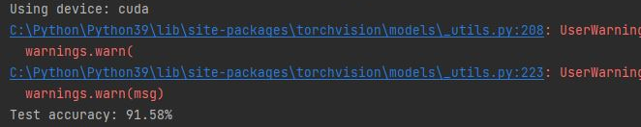
Part 03
Gender Classification
ResNet50
(layer) 50층까지 설계, 모든 ConV layer 후 Batch Normalization
(Hyperparameters) Batch size: 8, Epoch: 10, Learning rate: 0.001
(option) dropout은 쓰지 않음
test accuracy: 91.58% (ResNet34 test accuracy: 92.93%)
→ ResNet34 사용!

Slide 31
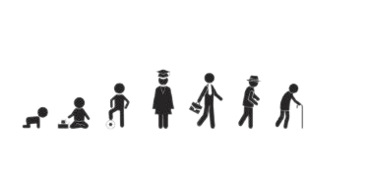
Part 03
Image Classification
나이 분류
Age Classification
인식된 얼굴을 바탕으로 나이 범위 분류
(0~9세/10~19세/ 20-29세/ 30-39세/40~49세/50~59세/60대 이상)

Slide 32
Part 03
Age Classification
데이터셋 나누어 학습
json데이터의 past_age(촬영당시 나이)를 기반으로 나이대를 나눠서 7개의 클래스로 이미지 데이터를 분류함
Class | Age Range
0 | 0~9세 (10대 미만)
1 | 10~19세 (10대)
2 | 20~29세 (20대)
3 | 30~39세 (30대)
4 | 40~49세 (40대)
5 | 50~59세 (50대)
6 | 60세~ (60대 이상)

Slide 33
Part 03
Age Classification
Models
구분 | VGG | ResNet | EfficientNet
등장 배경 | Network 깊이가 CNN 성능에 어떤 영향을 주는지 알아보기 위해 층을 깊이 쌓는 것에 초점 | Network 깊이가 깊어짐에 따라 Gradient vanishing, Overfitting의 문제 발생 | Network 깊이, filter 개수, resolution(해상도)에 따라 모델의 성능이 달라짐
특징 | 3x3 filter, stride=1 반복 적용 max pooling을 stride=2로 적용 | Residual Learning (이전의 결과를 추가해 학습시킴) | width, depth, resolution 적절히 선택해 Compound Scaling Method를 사용

Slide 34
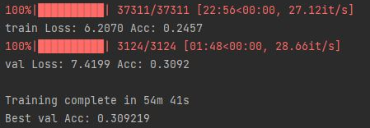
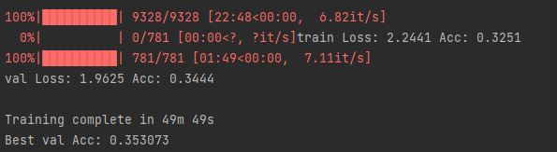
Part 03
Age Classification
VGG-16
VGG-19
accuracy: 약 30% accuracy: 약 34%
→ accuracy가 너무 낮음

Slide 35
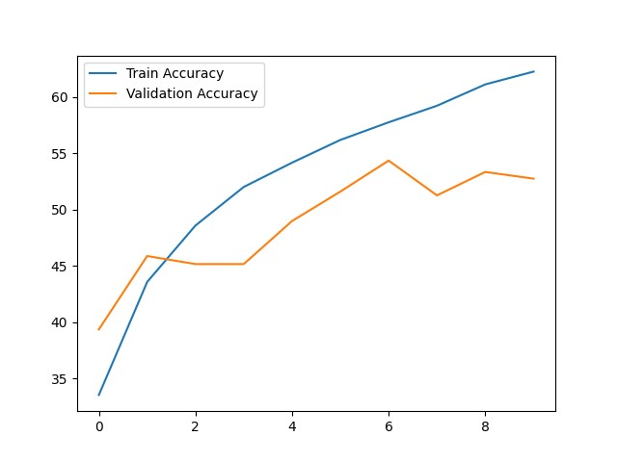
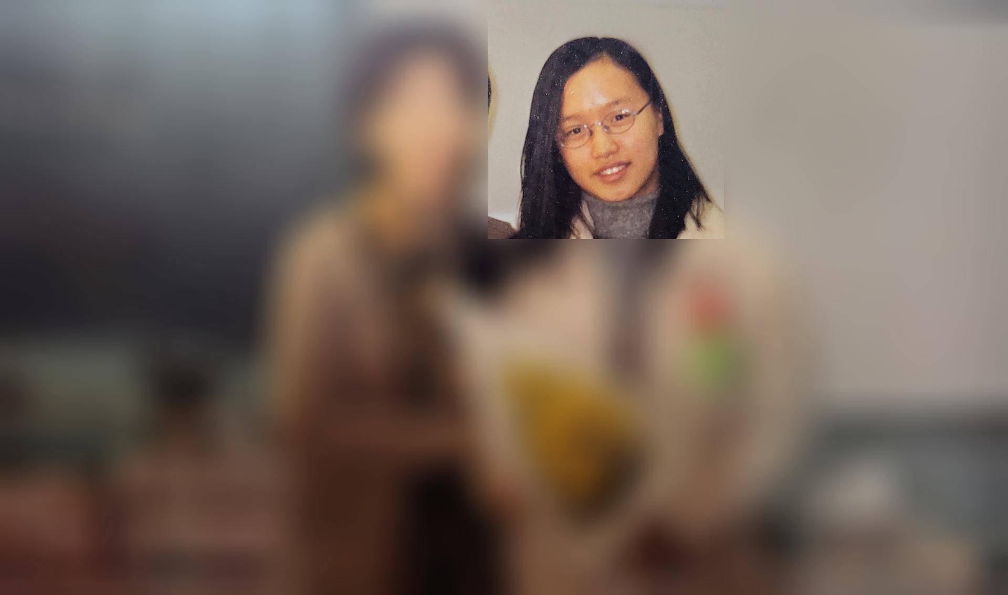
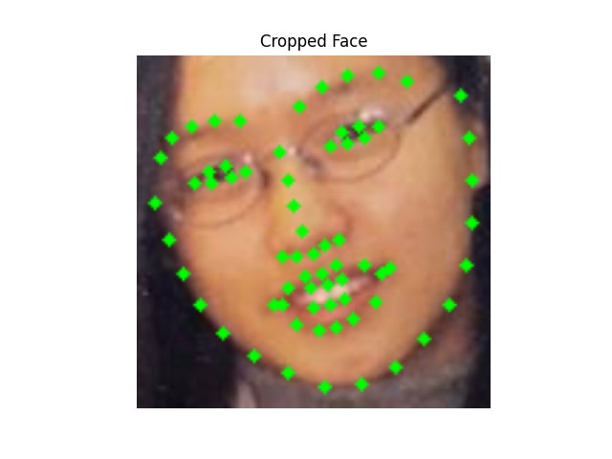
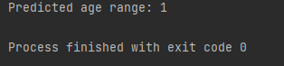

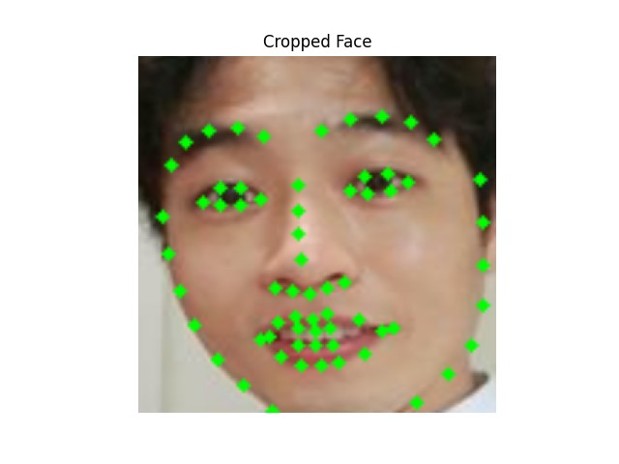
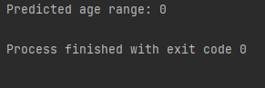
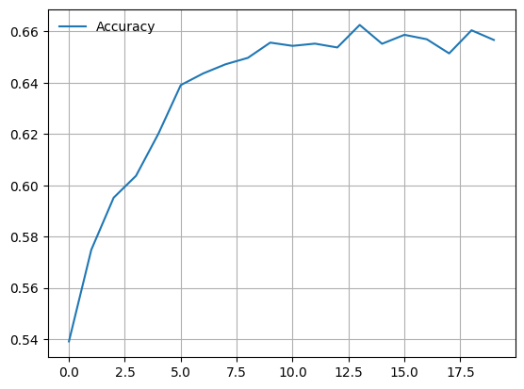
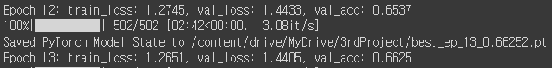
Part 03
Age Classification
ResNet152
Accuracy: 약 53%
10대 이미지를 10대로 분류
30대 이미지를 10대 미만으로 분류
EfficientNet
Accuracy: 약 66%

Slide 36
Part 03
Age Classification
ResNet101
VG

Slide 37
Part 03
Age Classification
모델 선택
구분 | VGG-16 | VGG-19 | ResNet50 | ResNet101 | EfficientNet
Batch Size | 16 | 4 | 16 | 8 | 64
Epochs | 2 | 1 | 10 | 2 → 20 | 20
Optimizer | SGD | SGD | SGD | SGD | Adam
Learning Rate | 0.001 | 0.001 | 0.001 | 0.001 | 0.001
Test Accuracy | 39.95% | 34.44% | 46.13% | 91.3% | 66.25%
→ ResNet101 사용!

Slide 38
Part 03
Age Classification
데이터셋 클래스 줄여서 재학습
60세 이상 데이터셋 갯수가 적으므로(244개) 50세 이상으로 편입 후 재학습
Class | Age Range | Number of datasets
0 | 0~9세 (10대 미만) | 8,574
1 | 10~19세 (10대) | 12,252
2 | 20~29세 (20대) | 8,228
3 | 30~39세 (30대) | 5,359
4 | 40~49세 (40대) | 2,805
5 | 50세~ (50대 이상) | 2,932 (2,688 + 244)

Slide 39

Part 04
Web Service
ⓒSaebyeol Yu. Saebyeol’s PowerPoint

Slide 40

Part 04
Web Service
Web page

Slide 41

Part 04
Web Service
Web page

Slide 42

Part 04
Web Service
Web page: test

Slide 43

Part 04
Web Service
Web page: test

Slide 44

Part 04
Web Service
Web page: test

Slide 45

Part 04
Web Service
Web page: test

Slide 46

Part 05
Conclusion
ⓒSaebyeol Yu. Saebyeol’s PowerPoint

Slide 47
Part 05
결론 및 향후 과제
Final Models
Gender Classification Model: ResNet34 (Acc: 92%)
Age Classification Model: ResNet101 (Acc: 91%)
한계
50대 이상인 사람들의 데이터수가 적어서 50대 이상 분류의 정확도가 떨어짐. 50대+60대 이상을 하나의 클래스로 편입해서 학습도 해보았으나, 성능이 개선되지 않음. 더 정교한 설계의 모델이 필요할 것으로 보임.
향후 과제
동일한 데이터(한국인 안면 aging 데이터)로 생성모델을 구현하여, 사용자의 사진을 입력하면 사용자가가 원하는 나이대의 얼굴이미지를 생성하는 서비스 제공
미아, 기억 상실에 의한 행방불명 등으로 장기 실종 상태인 대상자의 현재 얼굴과 실종 신고 시 사용되었던 당시 얼굴 사진으로 본인 여부 확인에 활용

Slide 48
Part 05
느낀점
배운 점 및 아쉬운 점
1 데이터셋
2 데이터모델링
3 데이터학습
4 프로젝트 전반
데이터셋의 형태와 특징을 이해하여 전처리하는 것이 중요하다는 점을 깨달음. outlier와 같은 데이터를 학습 중에 발견해 재학습을 여러번 수행함.
레이어를 무조건 많이 쌓거나 복잡하다고 모델 성능이 향상되는 것은 아니라는 점을 확인함.
같은 모델을 사용하더라도 하이퍼파라미터에 따라 성능이 변한다는 점도 알 수 있었음.
PC의 저장 공간 및 GPU자원(2GB)이 한정되어 있어 주제에 맞는 데이터셋 로드 및 모델 학습에 어려움이 컸음. 컴퓨터 자원의 중요성을 깨달음.
프로젝트 초기에는 나이대별로 변해가는 안면 이미지 생성을 하고싶었으나 한정된 시간과 자원 등으로 인해 분류 모델을 구현하는 데 그쳐 아쉬움.

Slide 49

Q & A

Slide 50

Fin.

Slide 51

참고자료
PseudoLab PyTorch guide
https://pseudo-lab.github.io/pytorch-guide/docs/ch03-1.html
CNN Architectures
https://inhovation97.tistory.com/25
CNN 사전학습 모델
https://yeong-jin-data-blog.tistory.com/entry/%EC%82%AC%EC%A0%84%ED%95%99%EC%8A%B5-%EB%AA%A8%EB%8D%B8-
CNN
CNN의 등장과 발전 과정
https://dotiromoook.tistory.com/21
VGGNet 개념 정리
https://daechu.tistory.com/10

